Slide 1
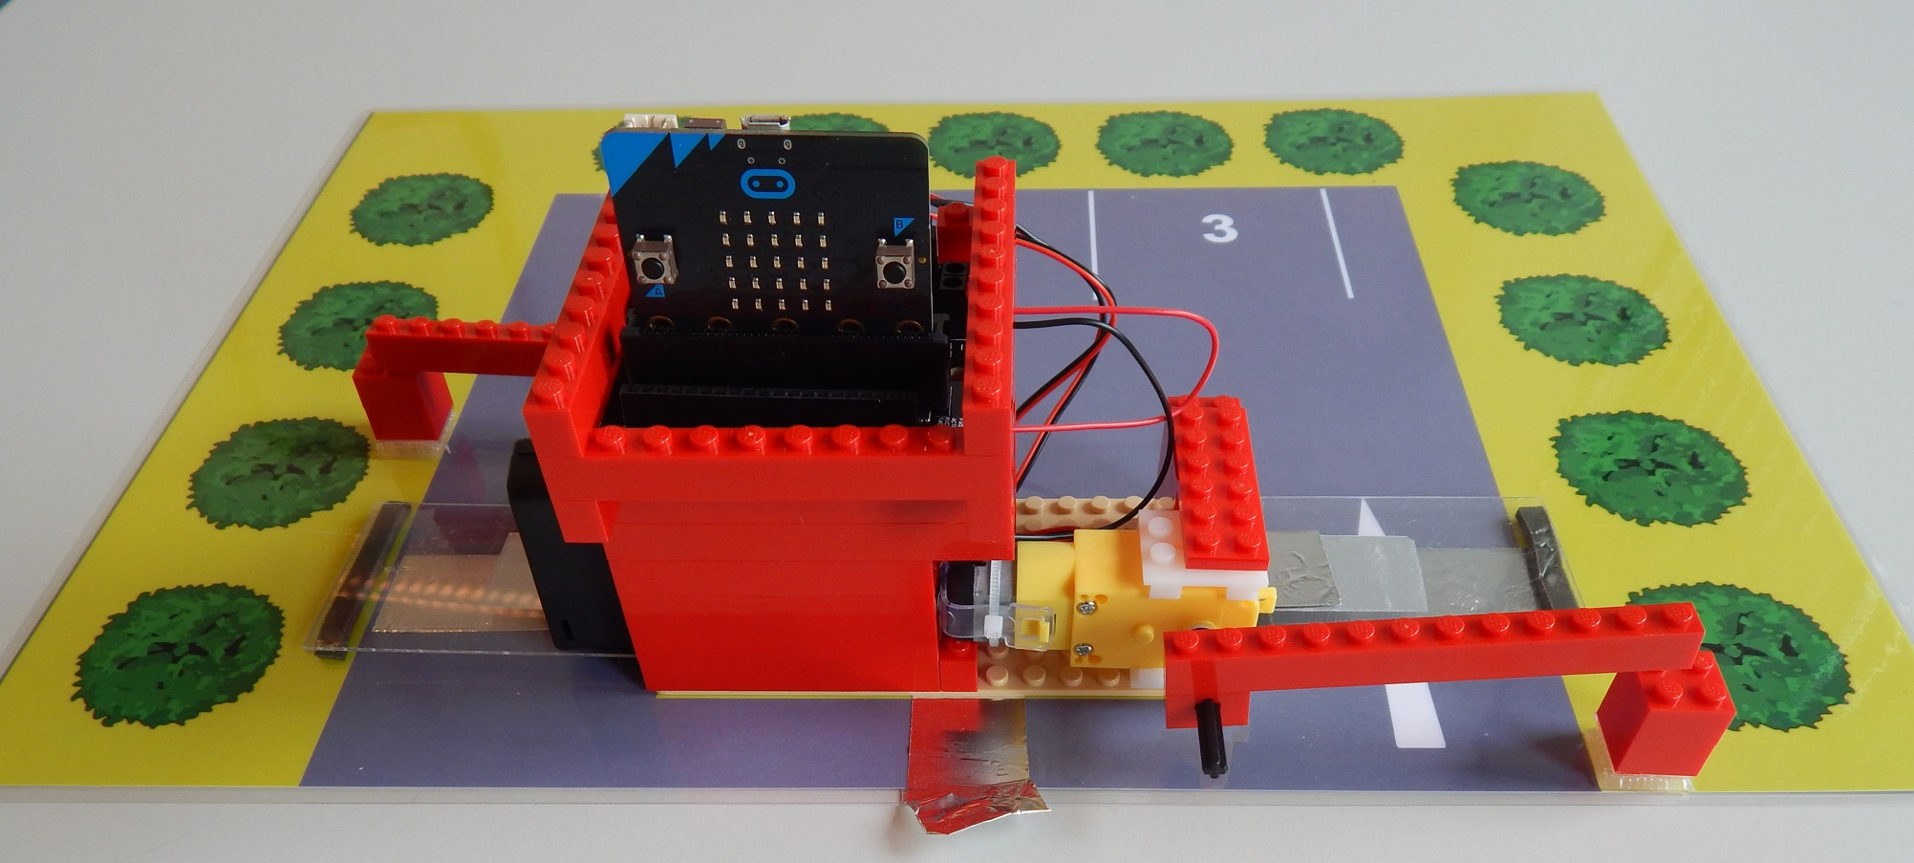
Apparaten programmeren
Les 3 – de parkeerplaats – deel 1

Slide 2
Wat gaan we doen?
Terugblik vorige les
Doelen voor les 3
Parkeerplaats in elkaar zetten
Programmeeropdrachten parkeerplaats
Slagbomen laten werken
Sensoren laten werken
LED-lichtjes laten branden
…
…
Voor de volgende keer

Slide 3
Terugblik vorige les

Slide 4
Unplugged programmeren
Notes:
Vorige keer hebben we een unplugged opdracht gedaan over de parkeerplaats. Daarmee leerde je hoe zo’n systeem nou precies werkt.
Hoe werkte iedereen samen. Wie was de input, verwerking en output.
Wat vond je leuk aan deze opdracht?
Wat vond je lastig aan deze opdracht?

Slide 5
Aan het eind van deze les:
Kun je de microbit programmeren met een programma maakt dat:
stap voor stap een opdracht uitvoert (sequentie)
Iets kan onthouden (variabele)
Kan kiezen om iets uit te voeren (selectie)
Heb je de parkeerplaats door je programma slimmer gemaakt.
Heb je de computer input gegeven, het programma gemaakt die de input verwerkt en doorstuurt naar de output.
Notes:
Aan het einde van de les:
Kun je de microbit programmeren waarbij je een programma maakt dat
stap voor stap een opdracht uitvoert (sequentie)
Iets kan onthouden (variabele)
Kan kiezen om iets uit te voeren (selectie)
Heb je de parkeerplaats door je programma slimmer gemaakt.
Heb je de computer input gegeven, het programma gemaakt die de input verwerkt en doorstuurt naar de output.

Slide 6
Motor ingang
Motorblok
Notes:
Vandaag gaan jullie werken met de microbit en de opstelling van de parkeerplaats.
Hier zie je de parkeerplaats.
De microbit zit in de houder van het motorblok. Door dit motorblok kan de microbit de motoren aansturen.
De gele blokjes zijn de motoren.

Slide 7
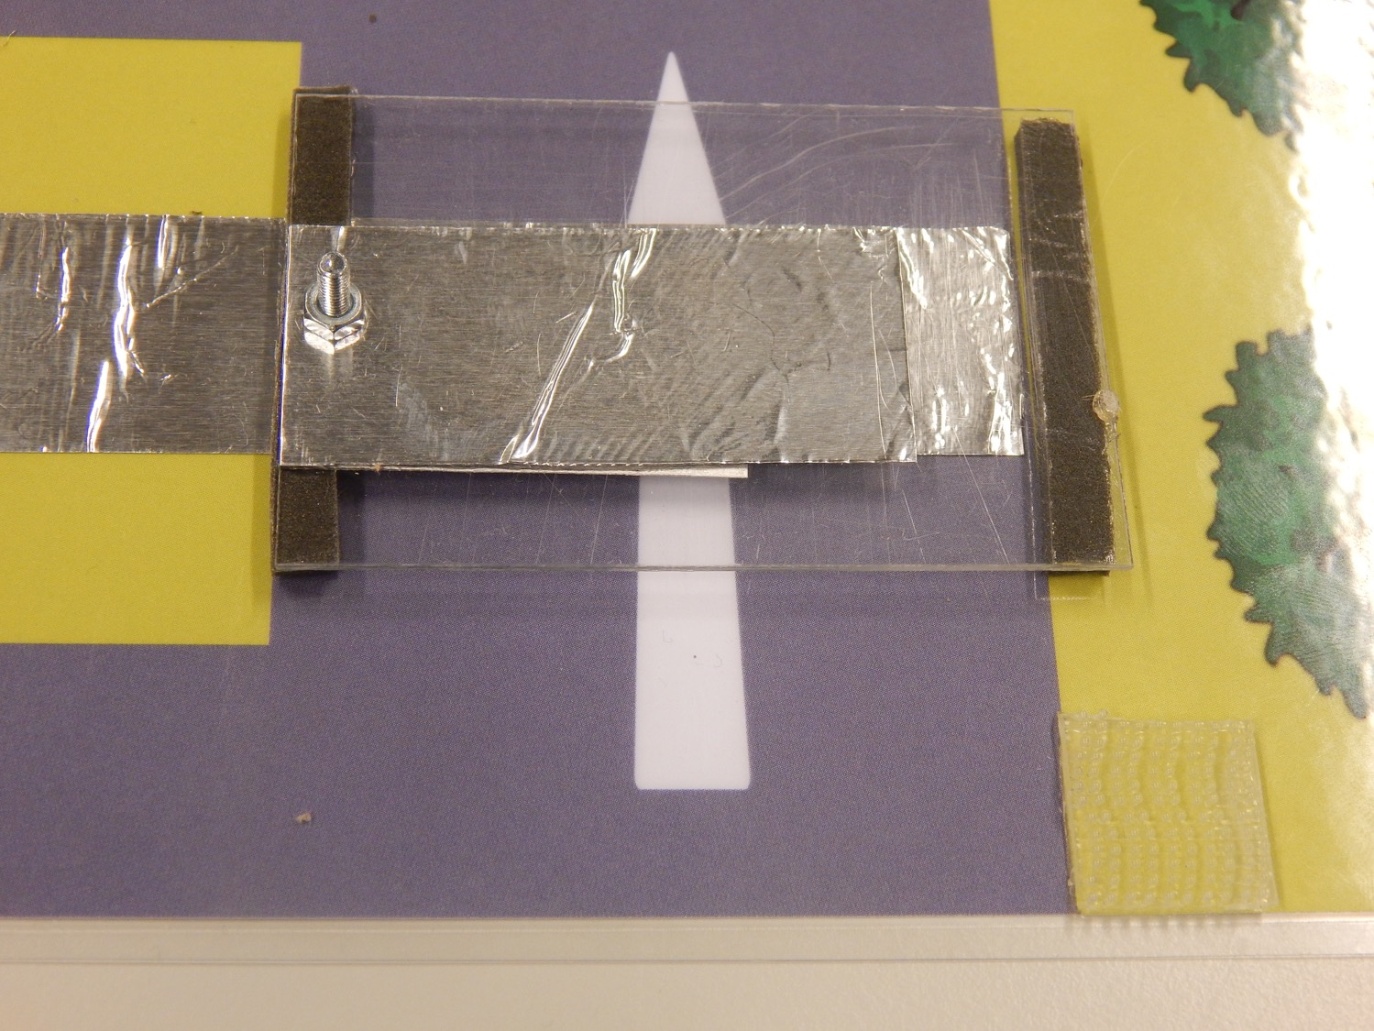
Notes:
Links en rechts zie je een soort drempeltje. Dat zijn de sensoren. Je kunt de sensor indrukken zoals een auto dat zou doen als het er over heen rijdt. Bij opdracht 2 ga je die gebruiken.

Slide 8
5 opdrachten
De slagbomen met een knop open laten gaan;
De slagbomen met sensoren dicht te laten gaan;
De computer bij laten houden hoeveel auto’s op de parkeerplaats staan. De LED-lichtjes laten zien hoeveel auto’s op de parkeerplaats staan.
Als de parkeerplaats vol is de LED-lichtjes laten zien dat de parkeerplaats VOL is.
Als de parkeerplaats vol is er voor zorgen dat de slagboom niet meer open gaat.
Notes:
5 opdrachten staan in het werkboek. Misschien ben je er twee lessen mee bezig.

Slide 9
Stap-voor-stap route
Uitdagende route
Een stuk van de code staat klaar en kun je direct gebruiken.
Een stuk van de code staat klaar en kun je direct gebruiken.
De code bekijken zodat je weet hoe het in elkaar zit;
De code namaken zodat je alle programmeerblokken kunt vinden.
De code aanpassen zodat je ziet wat er gebeurt als je iets verandert.
De code aanpassen zodat je ziet wat er gebeurt als je iets verandert.
De nieuwe code maken in een nieuwe uitdaging.
De nieuwe code maken in een nieuwe uitdaging.
Notes:
Er zijn twee manieren om met het werkboek te werken: De Stap-voor-stap route of de Snelle route.
Bij de Stap-voor-stap route neem je de stappen A, B, C, D, en E. Bij de snelle route neem je stap A, B en E. Bij elke nieuwe opdracht mag je kiezen of je Stap-voor-stap gaat of de Snelle route neemt. Je kunt bij de Snelle route natuurlijk altijd kiezen om toch C en D te maken.

Slide 10
Notes:
Op verschillende plekken in de tekst moet je je code testen. Die code zet je dan op de microbit. Haal de microbit uit het motorblok. Sluit de microbit aan op je computer. Download het programma en zet de microbit dan weer terug in het motorblok.

Slide 11
Notes:
In het werkboek zie je bij de verschillende opdrachten een schrijfblok staan. Schrijf je antwoorden in het blok. We bespreken aan het einde van de les een aantal blokken na.

Slide 12
Aan de slag
Notes:
Leerlingen gaan de de slag met de opdrachten uit het werkboek.

Slide 13
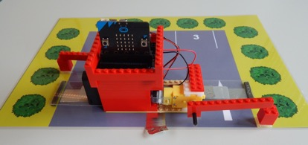
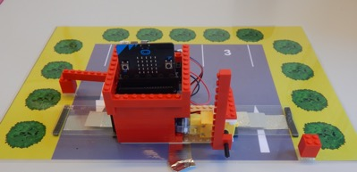
Notes:
Demonstratie met de opstelling. Microbit heeft programma 1 erop staan.

Slide 14
Notes:
Code bekijken.
Vragen:
Welk programmeerblok zorgt ervoor dat de slagboom omhoog gaat?
Welk programmeerblok zorgt ervoor dat de slagboom omlaag gaat?
Welk programmeerblok zorgt ervoor dat de slagboom even open blijft staan?

Slide 15
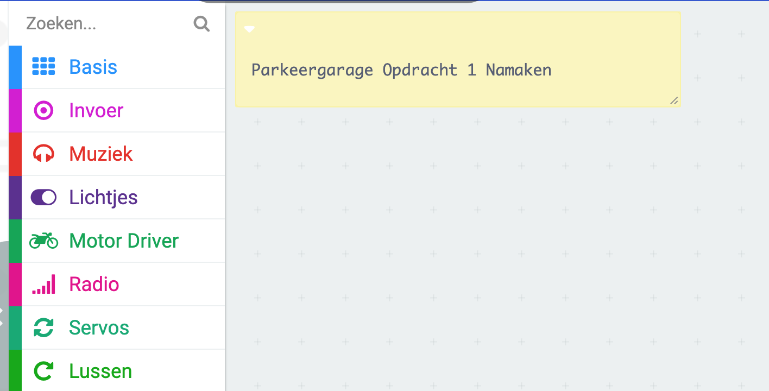
Notes:
In Makecode de code nabouwen

Slide 16
Verander het pauzeerblok zodat de slagboom langer open blijft staan
Verander het pauzeerblok zodat de slagboom korter open blijft staan
Verander de code zodat de slagboom twee keer open en dicht gaat als je op knop B klikt.

Slide 17
Laat de slagboom van de uitgang open en dicht gaan als je op knop A klikt.
Tip 1: Geavanceerd >> Functies voor motorblokken
Tip 2: Basis en Invoer

Slide 18
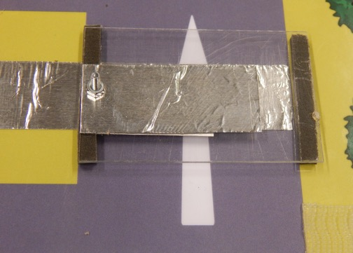

Slide 19
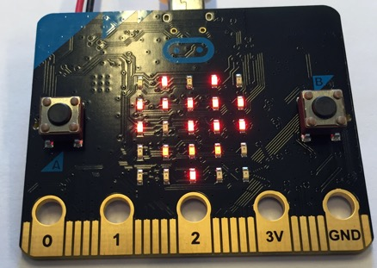
Notes:
Welk programmeerblokje van opdracht 1 wordt nu niet meer gebruikt?
Waarom is dat programmeerblokje niet meer nodig?

Slide 20
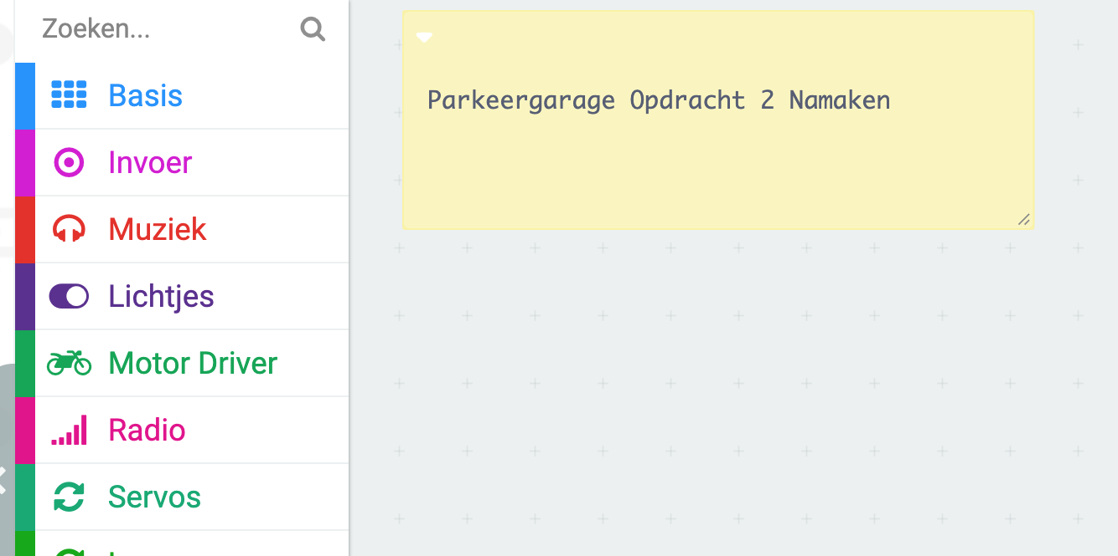

Slide 21
Zorg ervoor dat als je op knop A van de microbit drukt, de ingang open gaat.
Zorg ervoor dat als je op de sensor van de uitgang klikt de slagboom van de ingang dicht gaat.

Slide 22
Programmeer nu ook de knop voor de uitgang en de sensor voor de uitgang.

Slide 23
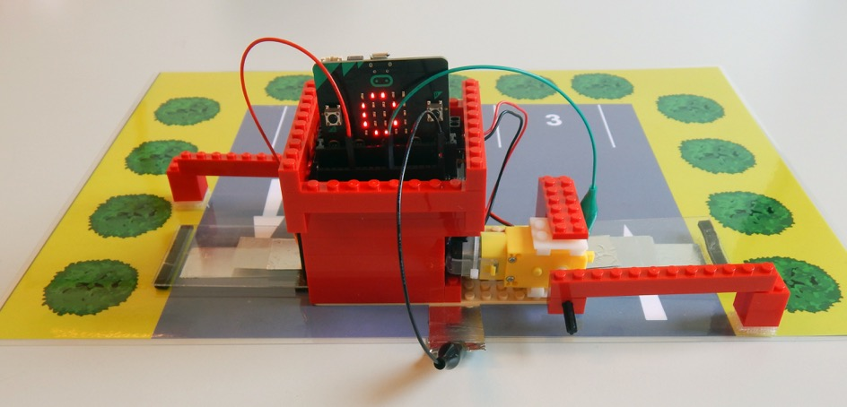
Notes:
Unplugged les: Op welke manier kon de computer onthouden hoeveel auto’s binnen waren?
Wanneer versprongen de LED-lichtjes naar het getal 1?

Slide 25
Notes:
Welk programmeerblok is erbij gekomen?
Hoeveel auto’s telt dit programmeerblok erbij als slagboom dicht gaat?

Slide 26
Notes:
Wat denk jij, had het rode geheugenblok ook bij deze code kunnen staan? Dus als de slagboom opengaat? Waarom denk je dat?

Slide 27
Notes:
Hoeveel auto’s zijn binnen zijn als je de microbit opstart?
Stel dat jij stiekem 1 auto op de parkeerplaats zet voordat de microbit opstart.
Hoeveel auto’s denkt de computer dan bij het opstarten dat erbinnen zijn? Waarom denk je dat?

Slide 28
Notes:
Welk nummer wordt getoond als de microbit wordt opgestart? Waarom dat nummer?

Slide 29
Notes:
In stapjes voordoen en namaken. Eerst blok 4, dan 5 en dan 6.

Slide 30
Zorg ervoor dat de microbit onthoudt bij het opstarten dat er 1 auto op de parkeerplaats staan.

Slide 31
Zorg ervoor dat als een auto van de parkeerplaats afrijdt de computer onthoudt dat er 1 plaats minder bezet is.

Slide 32
Nabespreking
Notes:
Bespreek de oplossingen van de nieuwe uitdagingen die door alle leerlingen zijn gemaakt.
Bespreek de verschillende programmeerconcepten die in de opdrachten zijn langsgekomen: sequentie (stap voor stap iets uitvoeren, variabele (geheugen van de computer/ teller), conditie (Als…Dan…)
Bespreek de werking van het werkboek. Wat was fijn, wat niet. Wat was onduidelijk.

